Slide 1
一种类Pascal静态编译语言
设计项目已经开源到github上：https://github.com/wang0618/simple_compiler
1. 语言综述
2. 词法设计
3. 语法设计
4. 语义描述
5. 词法语法分析器

Slide 2
01
语言综述

Slide 3
语言综述
本语言是一种借鉴了C和Pascal的静态语言。
Python 是解释执⾏的动态语⾔，具有丰富的语法糖和类库。缺点是执⾏效率低；并且动态语⾔由于没有构建的过程，因此很多错误只有等到运⾏时才会发现，代码检查⼯具的效率不⾼。
因此，我们反其道而行之，设计了⼀种类Pascal的静态类型的编译型语⾔，既拥有⾼效的执⾏效率，⼜具有丰富的语⾔特性。
设计目标
从底层到上层完整实现一门语言。
严格的结构化形式，完备的数据类型，高效率的编写运行，完美的纠错机制。
设计原则
早期过程式语言调研，词法语法设计，指称语义设计与说明，词法分析，语法分析，纠错设计。
设计思路
它的优点有：
1、严格的结构化形式，简明灵活的控制结构。
2、丰富完备的数据类型。
3、运⾏效率⾼。
4、查错能⼒强， 语⾔简单易学。
5、无副作用的简单命令式语言，语义指称和实现上都不设计存储改变的副作用。

Slide 4
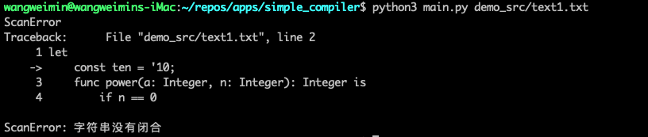
语言综述——设计特色
精简性：
此语言作为一个轻量级静态编译语言，舍弃了不常用的词法和语法形式，使得用户在学习，编写，编译，查错过程中都能体会到“简单”。
完备性：
虽然此语言较为精简，但是就词法来说，我们几乎囊括了所有常用关键字，运算符和数据类型，就语法来说，我们实现了从命令到程序的所有常见功能，完全满足轻量编程实践的需要。
完整性：
我们完整实现了从语言设计到语法分析器的步骤，并且考虑到了用户体验，用户可直接从我们的产品中获知编写的语言在编译层面的错误。
词法，语法错误反馈机制：
借鉴了市场上绝大部分编译器的特点，我们通过语法树可以给出用户在哪一行，哪一部分代码可能发生了哪一类型错误。

Slide 5
语言综述——流程简述
词法设计：
借鉴了Pascal和C
关键字，运算符，数据类型，高级数据类型EBNF说明
语法设计：
命令，表达式，名字，声明，参数，类型指示符，程序
语义描述：
类别同语法设计
从存储域，环境域到语义域的完整描述
分析器：
词法分析器——有限状态机
语法分析器——LR（1），语法树
错误指示

Slide 6
02
词法设计

Slide 7
词法设计——原则
满足轻量编程的需要
功能完备
功能性正交
功能不可相互表达（如有了do…while就不再出现for）

Slide 8
词法设计——类别与数据类型说明
编号 | 词符 | 编号 | 词符
1 | is | 31 | =
2 | func | 32 | ==
3 | begin | 33 | !=
4 | proc | 34 | (
5 | record | 35 | )
6 | try | 36 | {
7 | catch | 37 | }
8 | if | 38 | [
9 | else | 39 | ]
10 | then | 40 | ^
11 | do | 41 | &&
12 | while | 42 | ||
13 | let | 43 | !
14 | in | 44 | /*
15 | var | 45 | */
16 | const | 46 | :
17 | not | 47 | %
18 | continue | 48 | //
19 | break | 49 | ++
20 | typedef | 50 | --
21 | + | 51 | >>
22 | - | 52 | <<
23 | * | 53 | +=
24 | / | 54 | -=
25 | , | 55 | *=
26 | ; | 56 | /=
27 | > | 57 | Integer
28 | >= | 58 | Char
29 | < | 59 | Real
30 | <= | 60 | Boolean
关键字：keyWord类别
本语⾔有20个关键字，在此将其定义为keyWord类型
运算符：Calculation类别
本语⾔有36种运算符，同样地，将其定义为Calculation类型
数据类型：valueType类别
本语⾔有7种数值类型，在此将其定义为Value类
Notes:
最后得到了有60个合法词汇的词法表

Slide 9
语法设计——词法EBNF
关键字EBNF设计：
keyWord ::= begin | proc | while | var | func | is | do | array | in | record | if | let | then | of | type | end | else | const | try | catch
运算符EBNF设计：
Calculation ::= + | - | * | / | , | ; | > | >= | < | <= | = | == | != | ( | ) | { | } | [ | ] | ^ | && | || | ! | /* | */ | : | % | // | ++ | -- | >> | << | += | -= | *= | /+
数值类型EBNF设计：
valueType ::= Integer | Char | Real | Boolean
digit ::= "0" | "1" | "2" | "3" | "4" | "5" | "6" | "7" | "8" | "9"
Integer ::= digit，{digit}
Real ::= int，"."，int
Char ::= "a" | "b" | "c" | "d" | "e" | "f" | "g" | "h" | "i" |
"j" | "k" | "l" | "m" | "n" | "o" | "p" |
"q" | "r" | "s" | "t" | "u" | "v" | "w" | "x" | "y" | "z"
Boolean ::= "0" | "1"

Slide 10
03
语法设计

Slide 11
语法设计——语法设计原则
在语法设计上，我们设计了一种静态编译结构化的语言，充分考虑Pascal和C的编程特点，设计原则有：
1.丰富的数据结构和构造数据结构的方法。常量型、整型、实型、布尔型、数组、字符、枚举、指针等类型。由这些数据结构可以方便地描述各种事务元。
2.简明灵活的控制结构。具体的结构语句有复合语句、如果语句、Begin-end过程语句、While 语句、Repeat语句、For 语句和Try-Catch语句。
3.编译运行效率高。
4.有利于书写程序设计语言的编译程序。
5.严格的结构化形式。
6.查错能力强，有完善的词法，语法错误反馈机制。

Slide 12
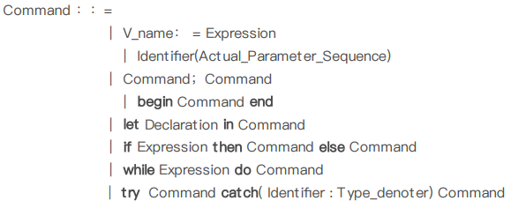
语法设计——语法设计要点
设计包含命令、表达式、名称、声明、参数、类型指示符和程序流程的全部程序编译闭环设计过程。
设计的语言在命令中包含完整的变量声明、参数传递、兼容原Pascal的begin-end与Let-in设计结构、同时我们考虑设计了IF-Then-Else和While-Do当下流行的C语言结构（同时包含了递归机制），并且考虑异常的错误捕捉设计了Try-Catch的语法结构。

Slide 13

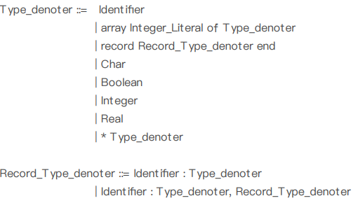
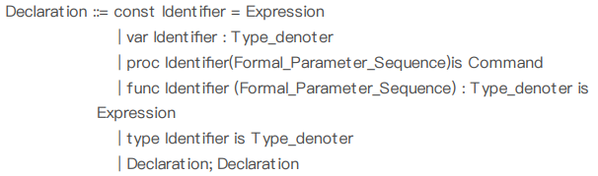
语法设计——名称、声明、类型指示符EBNF
在名称方面，设计兼容了数组形式表达。
在类型指示符方面，语法设计包含编程语言常用的类型声明（包含指针设计）。
在声明方面，我们的设计包含了常量和变量参数的机制(const\var)，proc过程抽象机制、func过程抽象机制（包含了函数调用函数的迭代机制）。

Slide 14
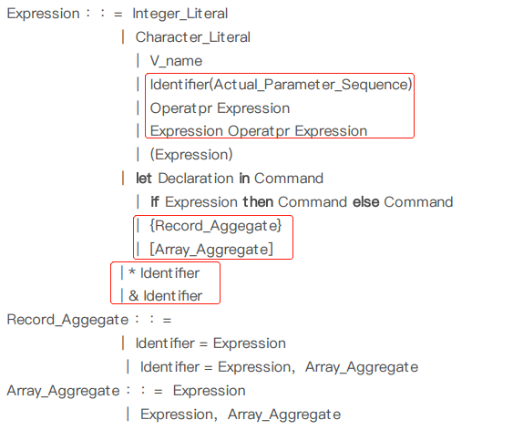
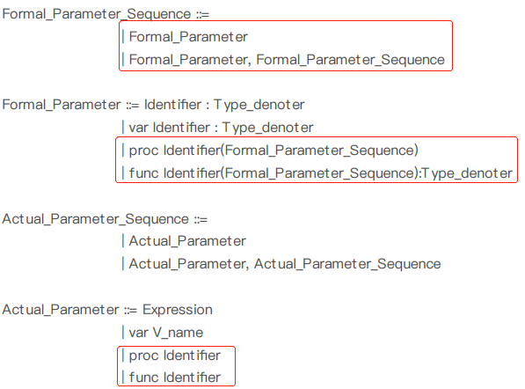
语法设计——表达式和参数EBNF
在参数方面的设计，我们包含了复数参数机制、多参数机制，并且兼容了过程抽象和函数抽象，总体上形成了一个完备的编程语言。
在表达式方面我们的设计包含了完备的函数抽象机制、过程抽象机制（参考MATLAB的过程语言设计）、参数抽象机制，并且完备的兼容了数组机制与指针机制。

Slide 15
04
语义描述

Slide 16
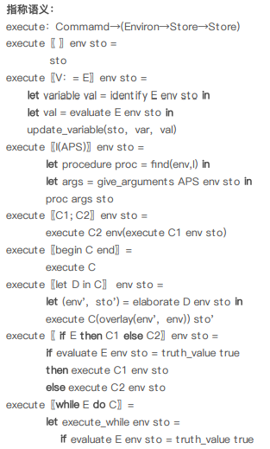

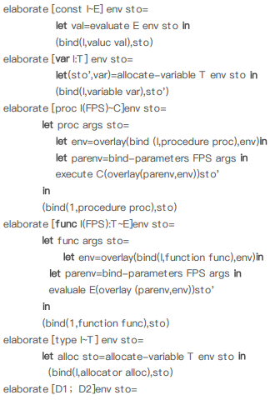
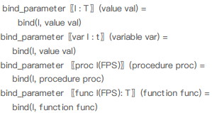
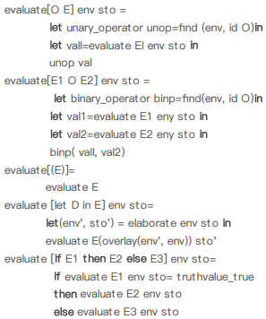
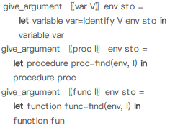
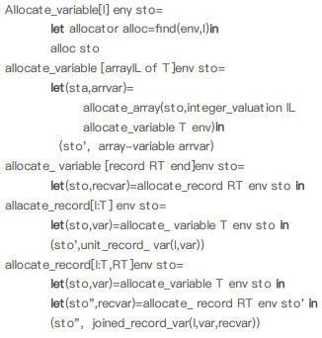

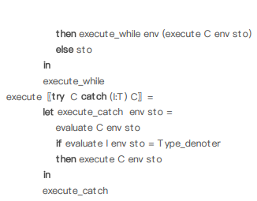
语义描述——典型语言机制的语义相关的证明
命令指称语义：
表达式指称语义：
声明指称语义：
参数指称语义：
类型指示符：

Slide 17
05
词法，语法分析器

Slide 18
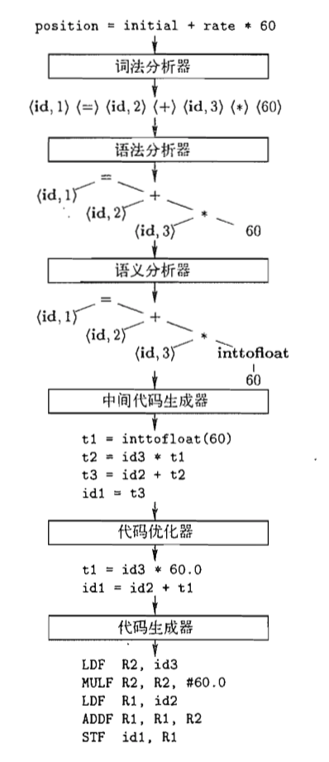
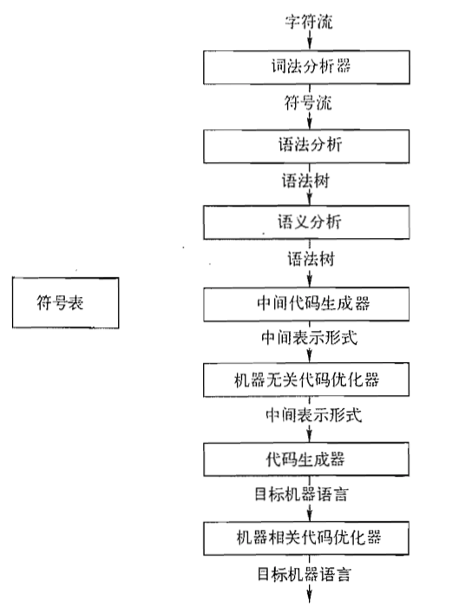
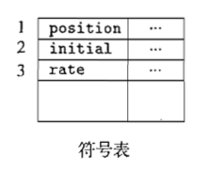
编译器的各个步骤
我们实现的内容

Slide 19
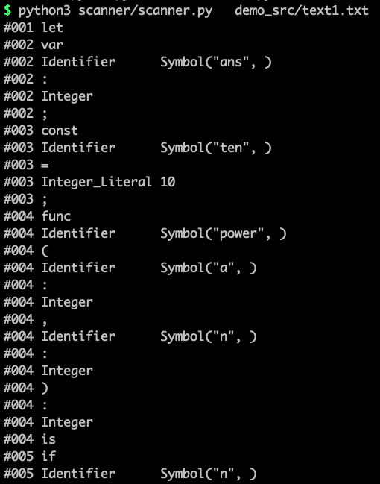
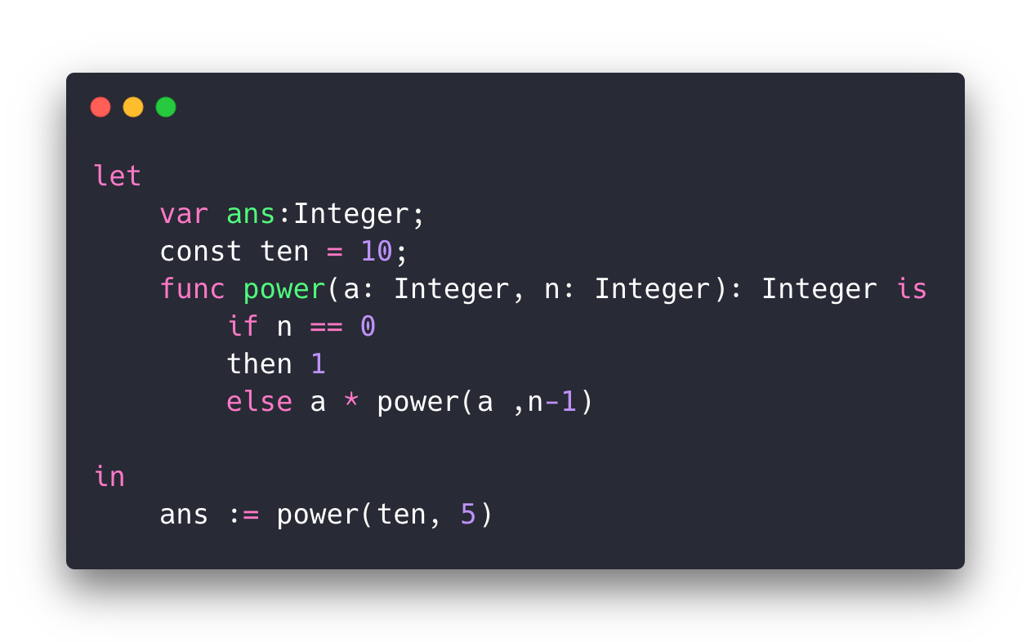
词法分析
词法单元
Token
(词类编码, 记号自身的属性值，源码行号 )
(词类编码, 记号自身的属性值)
对于标识符，Token的属性字段记录标识符在符号表中的索引
对于整形、实数、字符和布尔常量，Token的属性字段记录其实际的值
符号表
符号名
属性信息
标识符1
词法分析
标识符2
……
行号
词类符号
属性

Slide 20
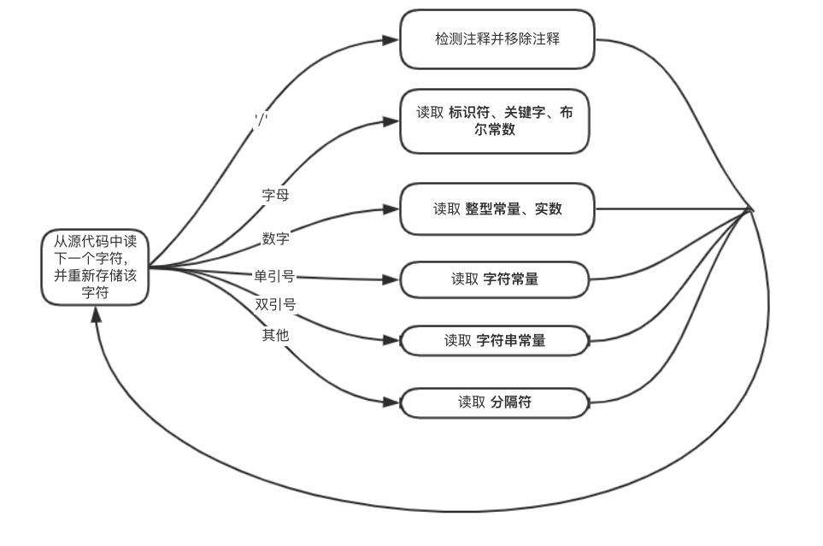
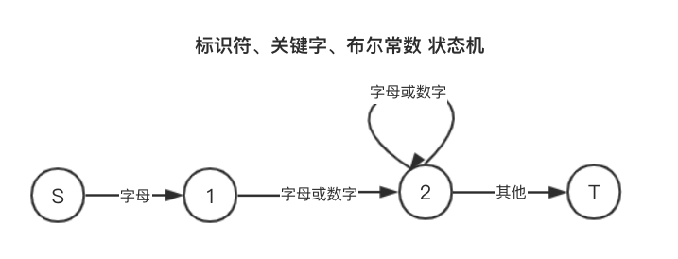
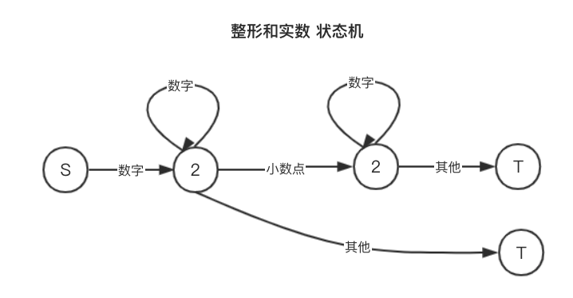
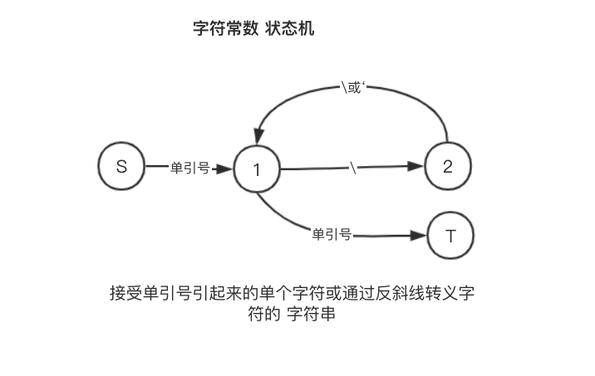
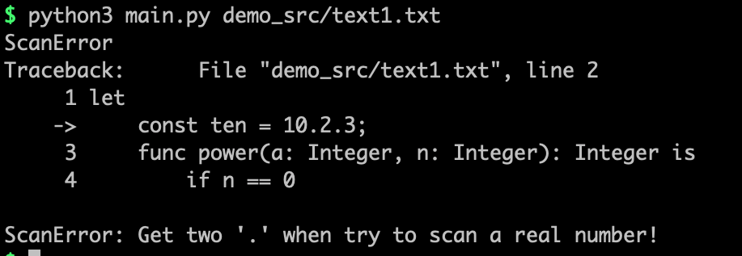
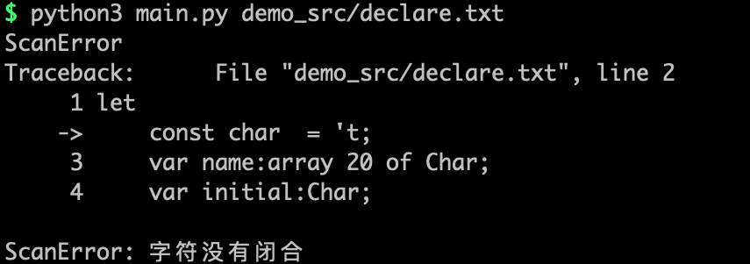
词法的识别
使用确定有穷自动机(DFA)识别词法
接受以字母开头，包含数字和字母的字符串
接受纯数字和包含一个小数点的浮点数 字符串
Notes:
词法单元的构成规则 可以用确定有穷自动机DFA来识别

Slide 21
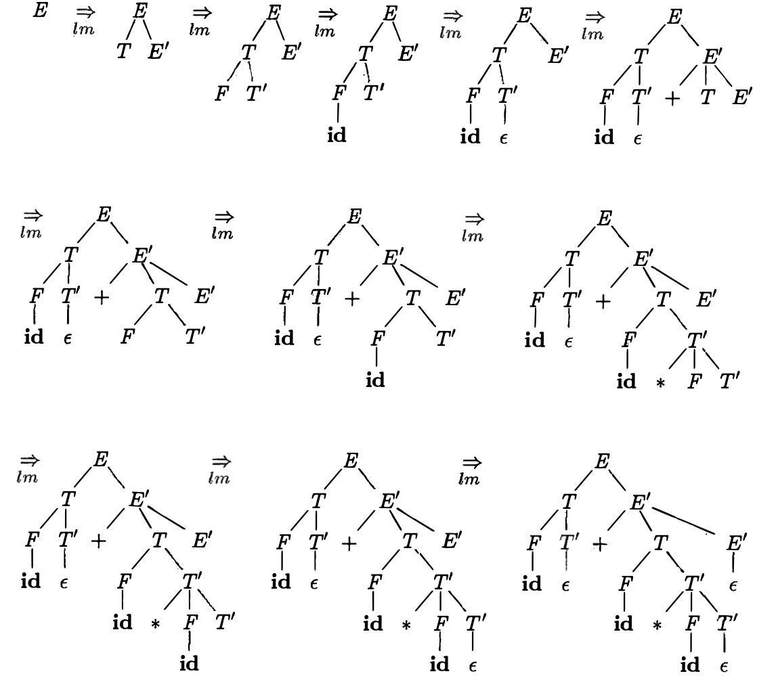
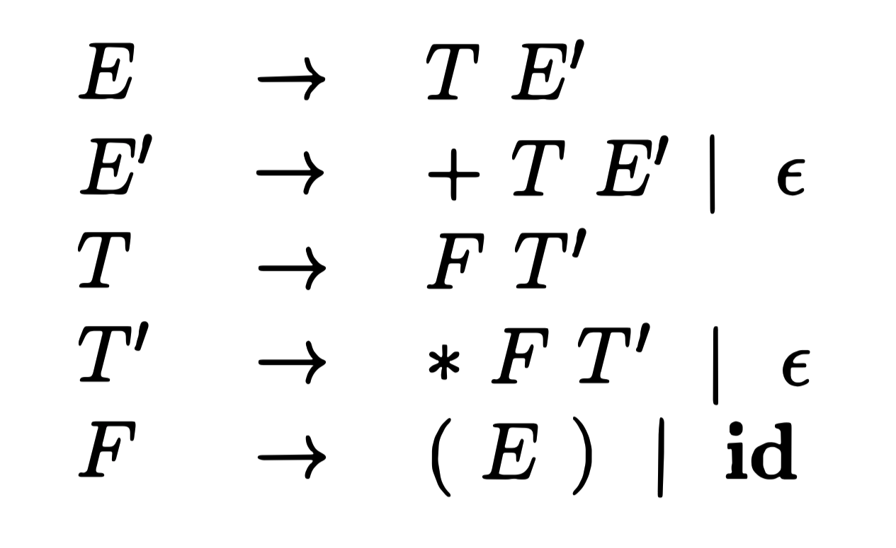
语法分析
自顶向下语法分析
F -> ( E )
输入： id + id * id
First(F→(E)) = { ( }
First(F→id ) = { id }
First(T’ →*FT’) = { * }
First(T’ → ε) = { +, (, ) }
First(T’→FT’ ) = { * }
First(E →TE’) = { ( , id }
First(E ’ → ε) = { )}
对多个可选的推导式，
逐个尝试，失败则回溯
从语言的开始符号不断往下推导，形成一个语法树，叶子节点为输入符号，内部节点为推导式的左部
Notes:
语法分析理论性很强
自顶向下分析
从语言的开始符号不断往下推导，形成一个语法树，叶子节点为输入符号，内部节点为推导式的左部

Slide 22
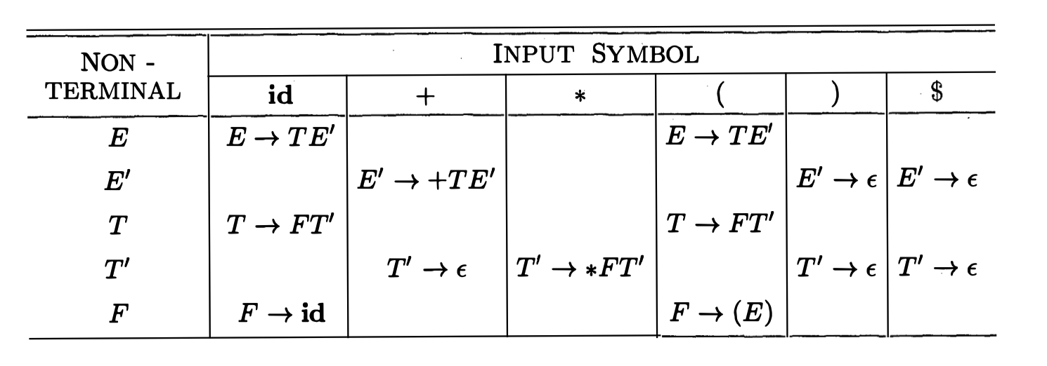
语法分析
自顶向下语法分析
输入： id + id * id
First(F→(E)) = { ( }
First(F→id ) = { id }
First(T’ →*FT’) = { * }
First(T’ → ε) = { +, (, ) }
First(T’→FT’ ) = { * }
First(E →TE’) = { ( , id }
First(E ’ → ε) = { )}
LL(1) 文法
消除左递归
提取左公因式
LL1分析表的构造
从左向右扫描
产生最左推导
采用1个前看符号
只需要查看下一个输入符号就可以选择正确的产生式来扩展给定的非终结符
Notes:
自顶向下分析
自低向上

Slide 23
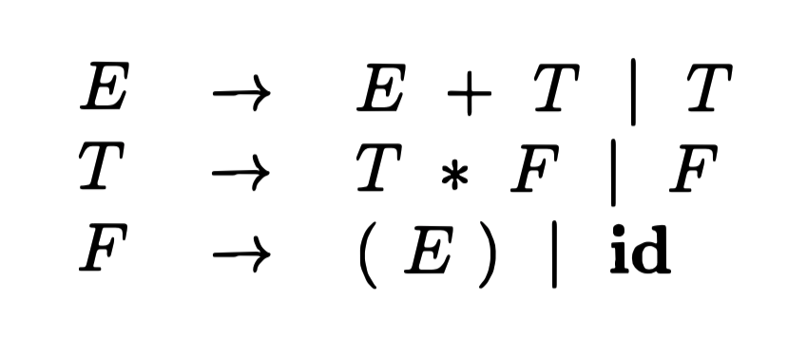
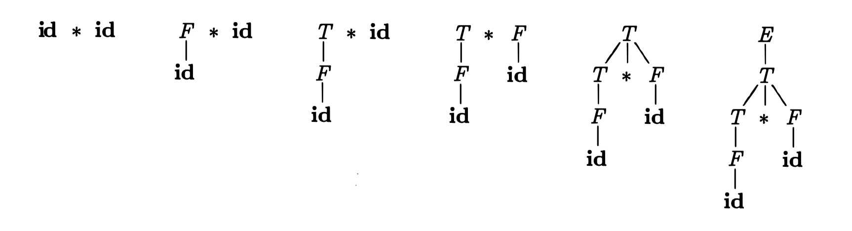

语法分析
自底向上语法分析
输入符号组成的叶子节点不断向上规约形成一棵语法树
输入：id * id
F
* id
符号栈
输入流
移入规约语法分析技术
使用栈保存文法符号，使用输入缓冲区存放剩余待识别的输入符号
每次对当前状态进行一个“移入”还是“规约”的判断
Notes:
输入符号组成的叶子节点不断向上规约形成一棵语法树

Slide 24
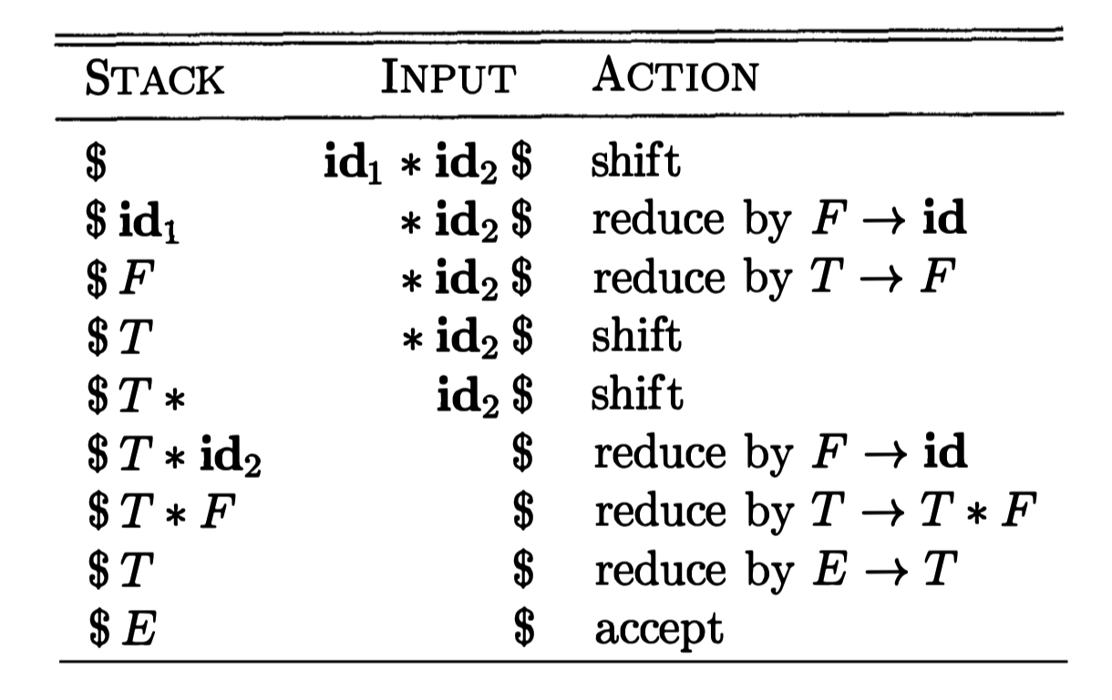
语法分析
自底向上语法分析
输入：id * id
如何判断当前Action？
F
* id
符号栈
输入

Slide 25
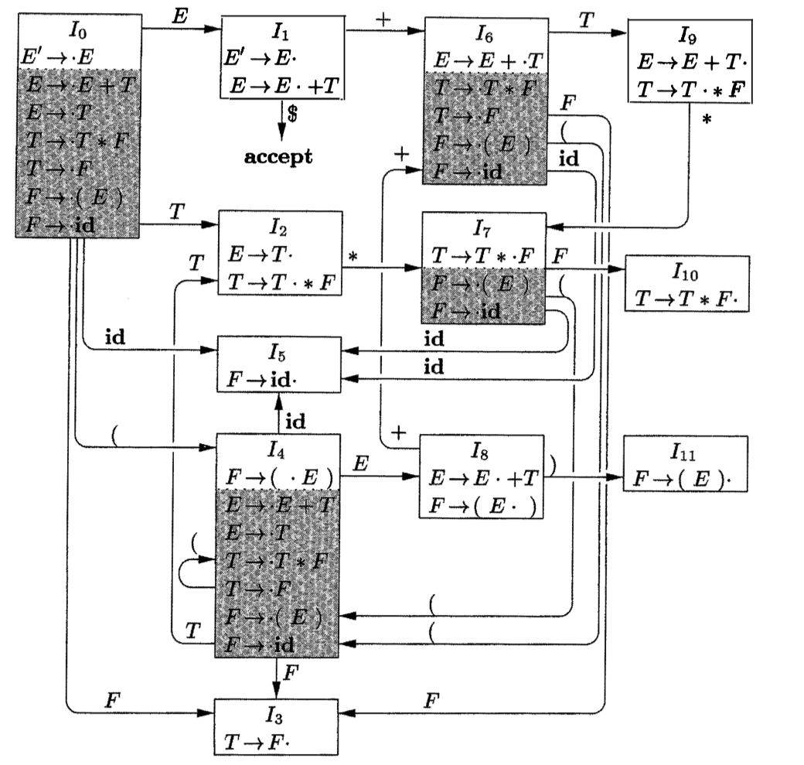
语法分析
LR语法分析
LR语法分析器通过维护一些状态，
表明当前在语法分析中所处的状态，
从而做出移入-规约决定
状态用“项”的集合表示，
项由产生式加上位于它右部某处的点组成
LR0自动机

Slide 26
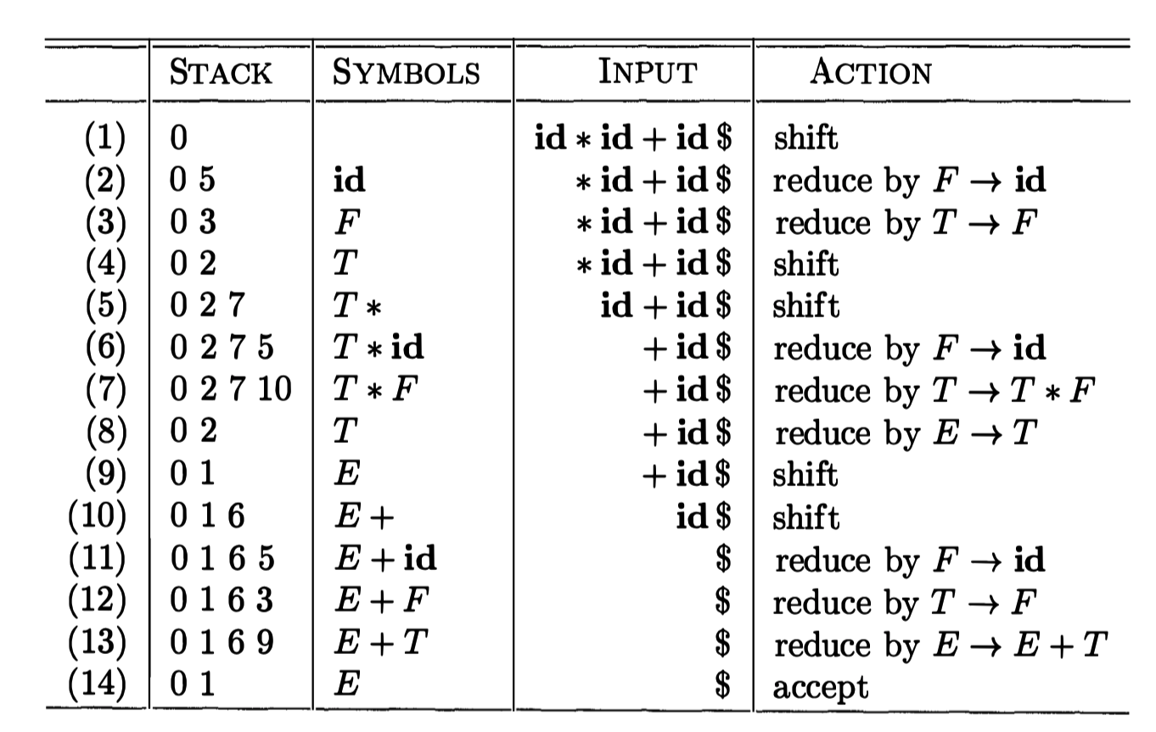
LR0语法分析
LR语法分析
输入为 id * id + id 的分析过程
LR0自动机

Slide 27
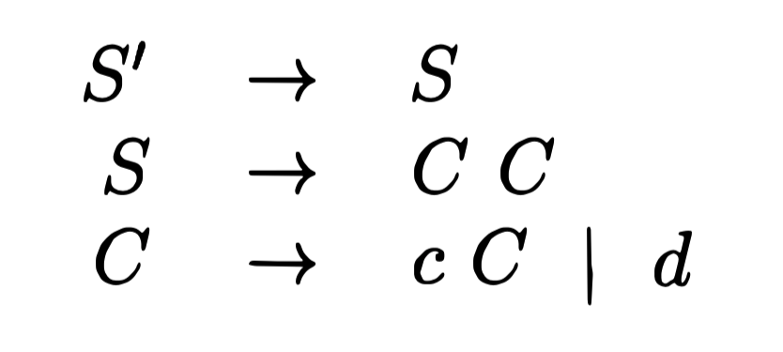
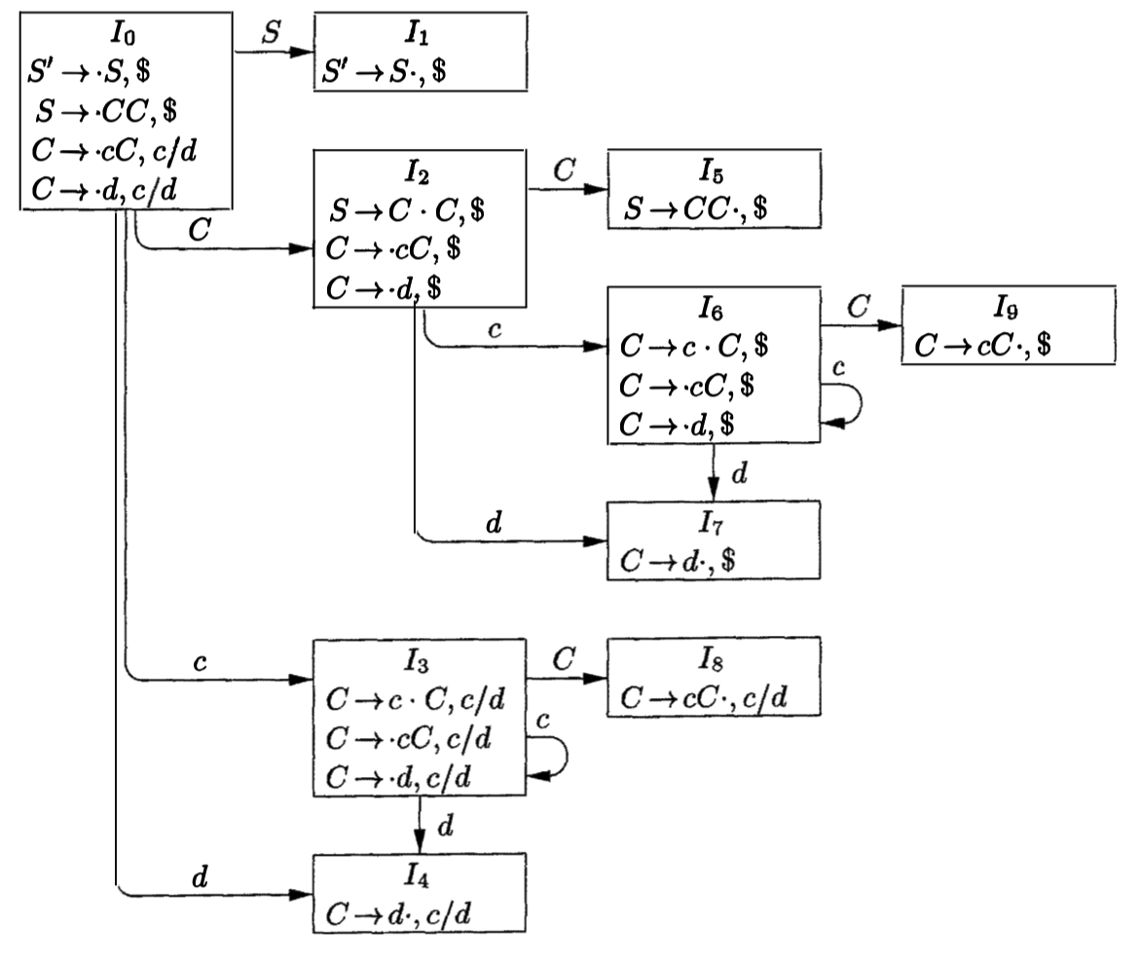
LR1语法分析
LR1 在项中加入前看符号，应用产生式进行规约时，
下一个输入符号必须在前看符号集合中
状态较多
实践中常使用的是LALR语法分析
Yacc
C语言LR1自动机有几千个状态，
LALR自动机只有几百个状态
LR1自动机

Slide 28
程序实现
对以上程序进行语法分析

Slide 29
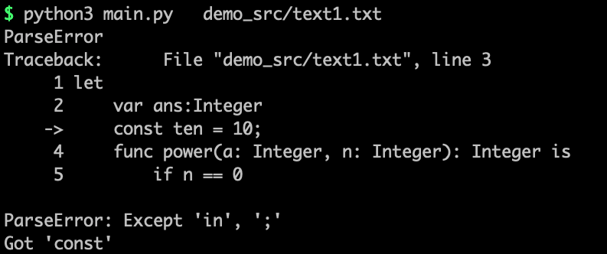
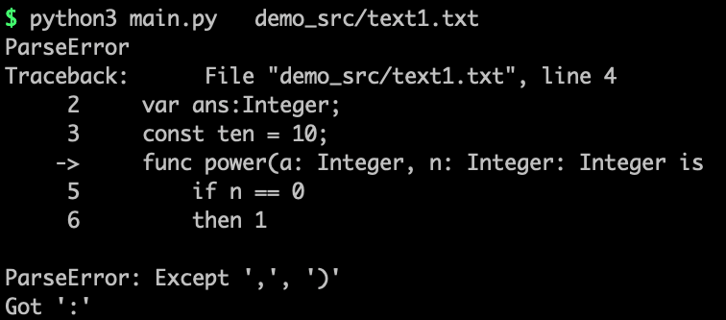
识别语法错误

